Slide 1
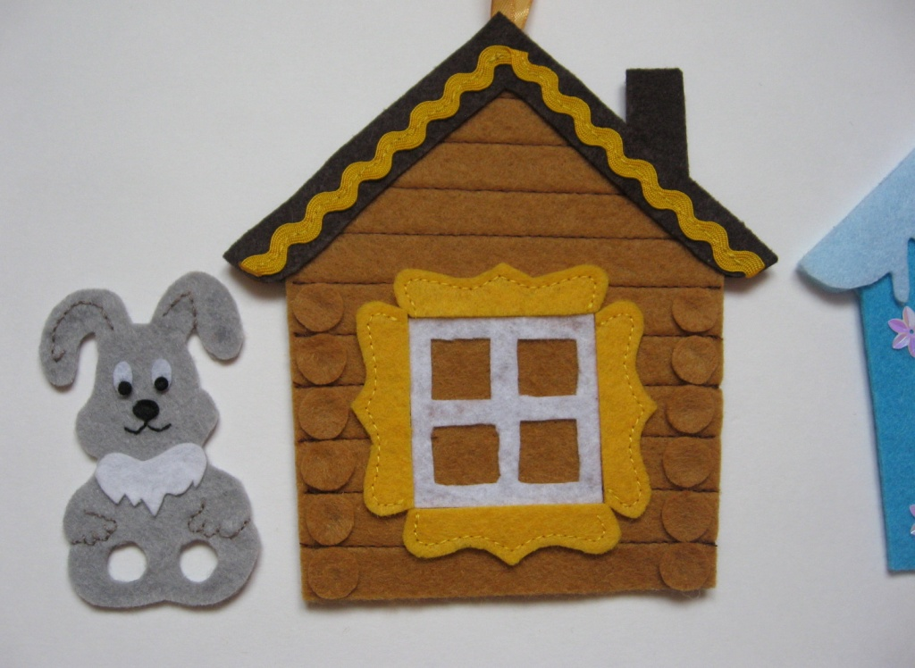
МДОУ ЦРР- детский сад «Сказка» п. Ивня Белгородской обл.
Дидактическая игра
«Пальчиковый театр»
( для детей 5-7 лет)
Автор: Слюнина Светлана Викторовна, воспитатель

Slide 2
Цель пособия: развитие коммуникативных способностей детей дошкольного возраста в процессе пальчикового театра.
Задачи:
- формировать фонетико-фонематическую базу;
- развивать фразовую и связную речь; мелкую моторику пальцев рук; способствовать сенсорному развитию;
- активизировать развитие познавательных способностей; учить играть с игрушками; формировать процесс социальной адаптации у детей.

Slide 3
Алгоритм изготовления пособия: для изготовления пособия нужен цветной картон или фетр ,элементы декора (глазки, бусинки).
Вырезаем фигурки героев сказок, украшаем, приклеиваем
глазки. В нижней части заготовки
вырезаем два круглых отверстия.

Slide 4
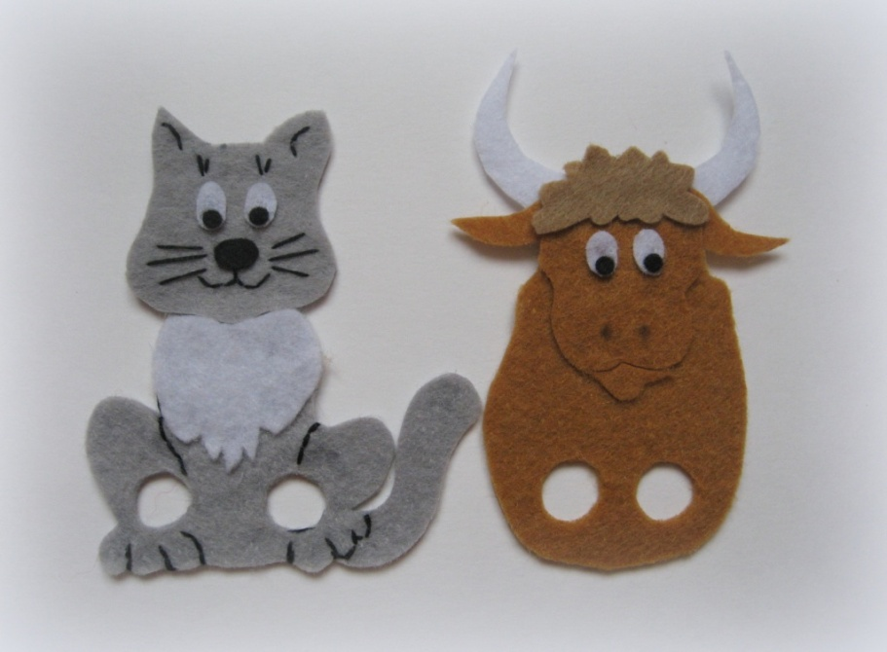
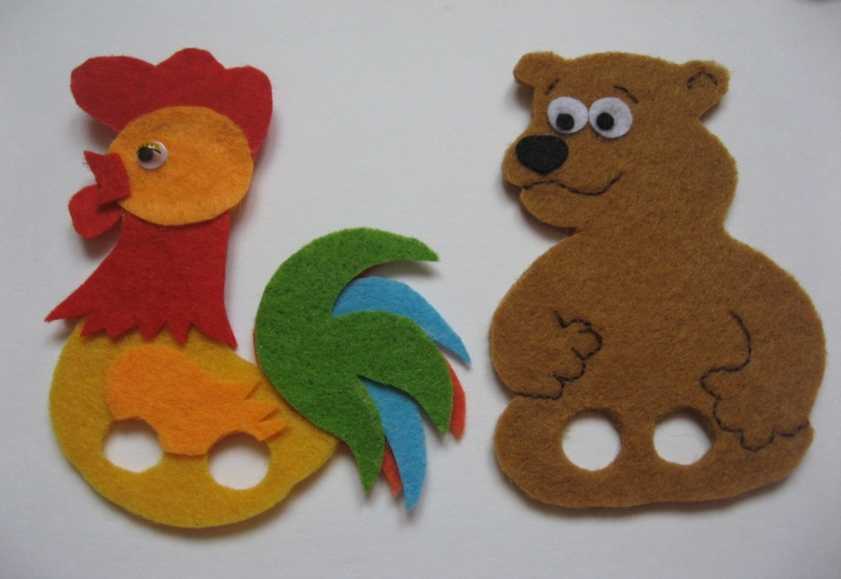
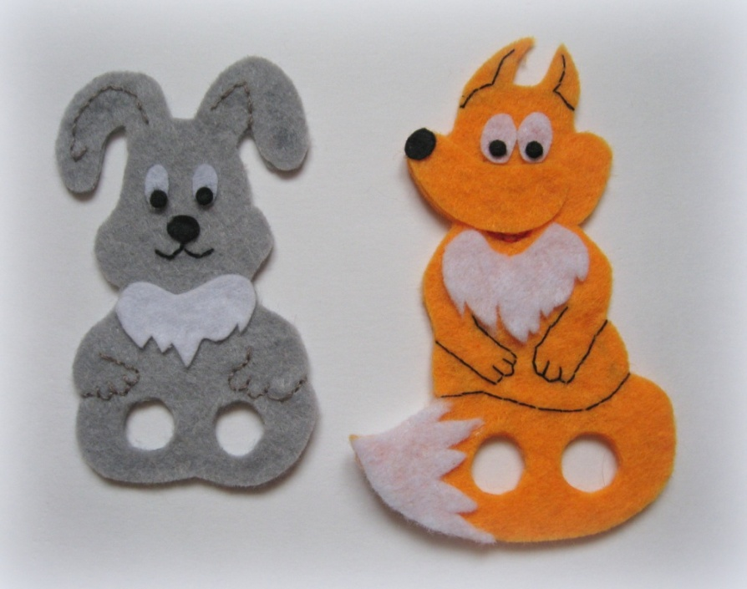
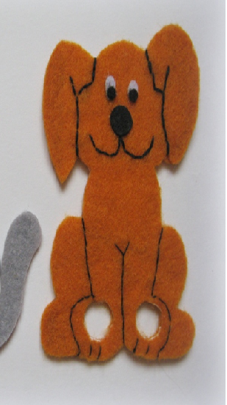

Slide 5
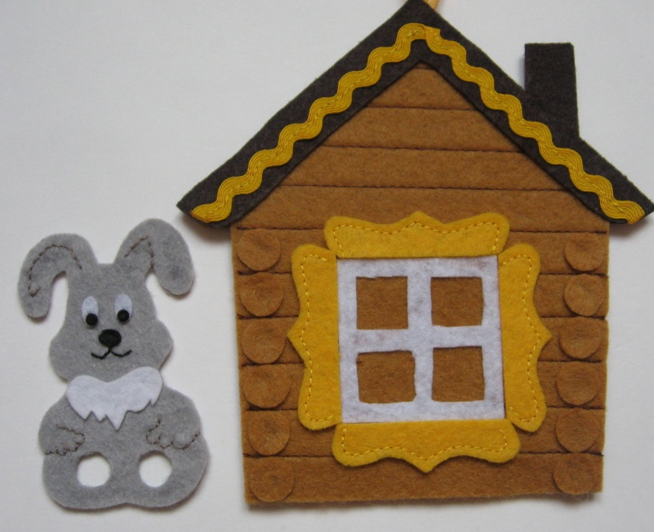
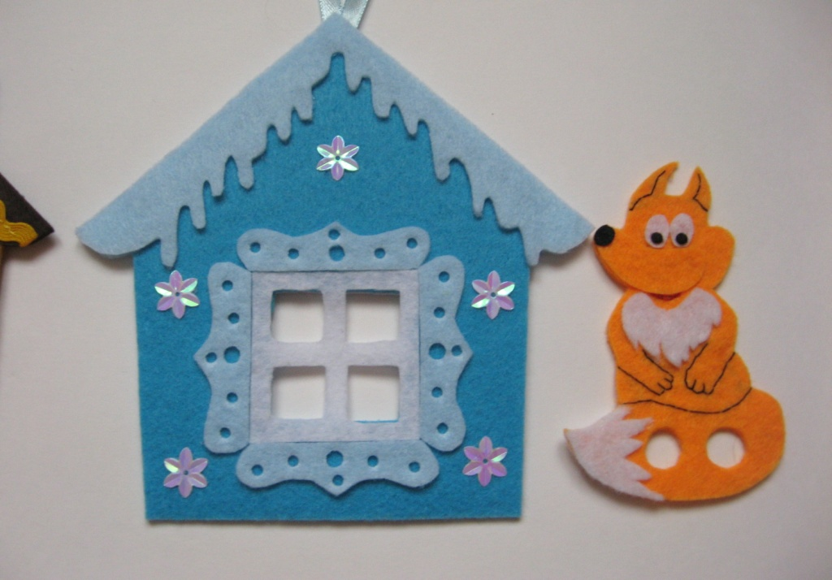

Slide 6
Инструкция: Взрослый предлагает детям взять сказочного персонажа, продеть указательный и средний пальчики в отверстия фигурки.
По ходу действия ребенок двигает пальцами по столу, перемещая, таким образом фигурку.
Ребёнок проговаривает текст персонажа, изображение которого на руке.

Slide 7
Варианты игры:
1 вариант: драматизация знакомых русских народных сказок «Теремок», «Заюшкина избушка», «Кот, петух и лиса»
2 вариант: игры-импровизации
3 вариант: проигрывание проблемных ситуаций: трудности в общении, конфликты, страхи и тревоги ребенка;
4 вариант: знакомство и отработка понятий «справа -слева, вверх -вниз; следующий, предыдущий и т. д.)

Slide 9
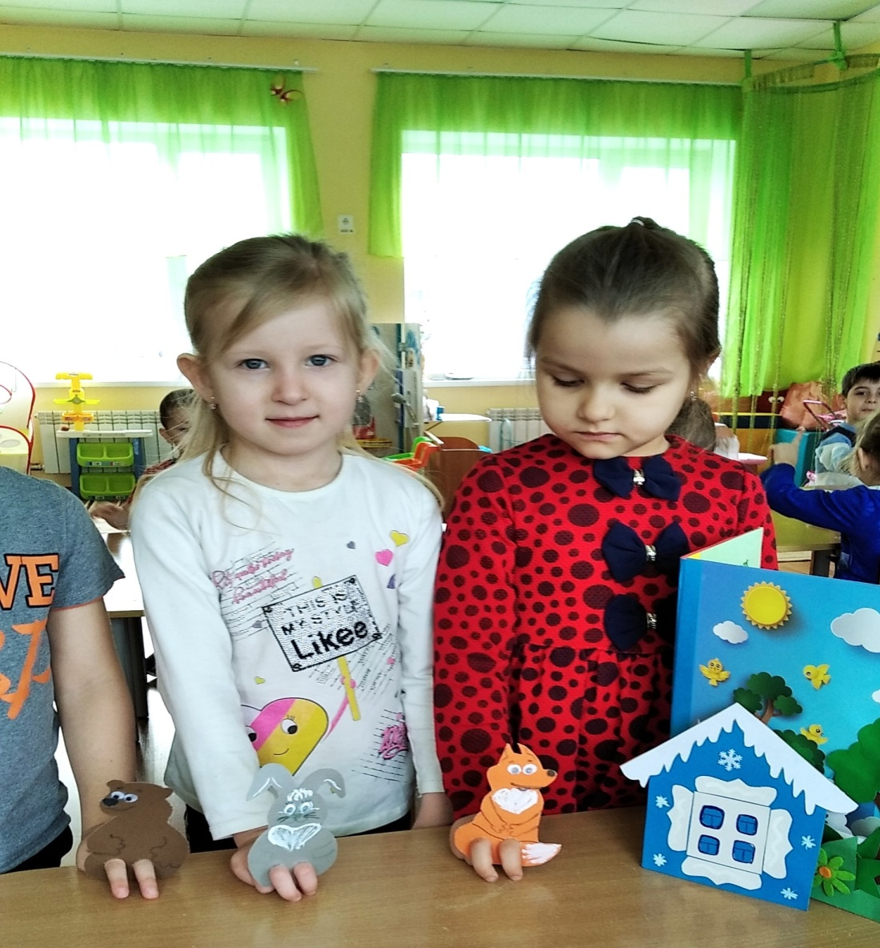

Slide 10
Фантазируйте вместе с ребенком, придумывайте новые истории, поощряйте ребенка за любое добавление к сюжету. Это способствует развитию воображения, речь становится более образной и выразительной.

Slide 11
Спасибо за внимание!

